Slide 1
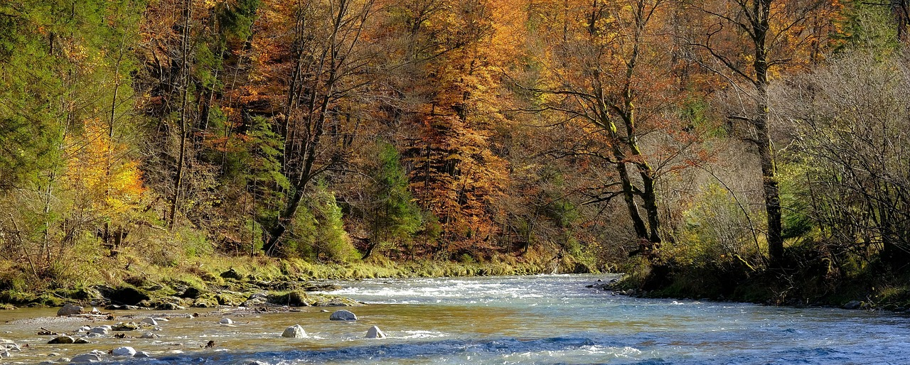

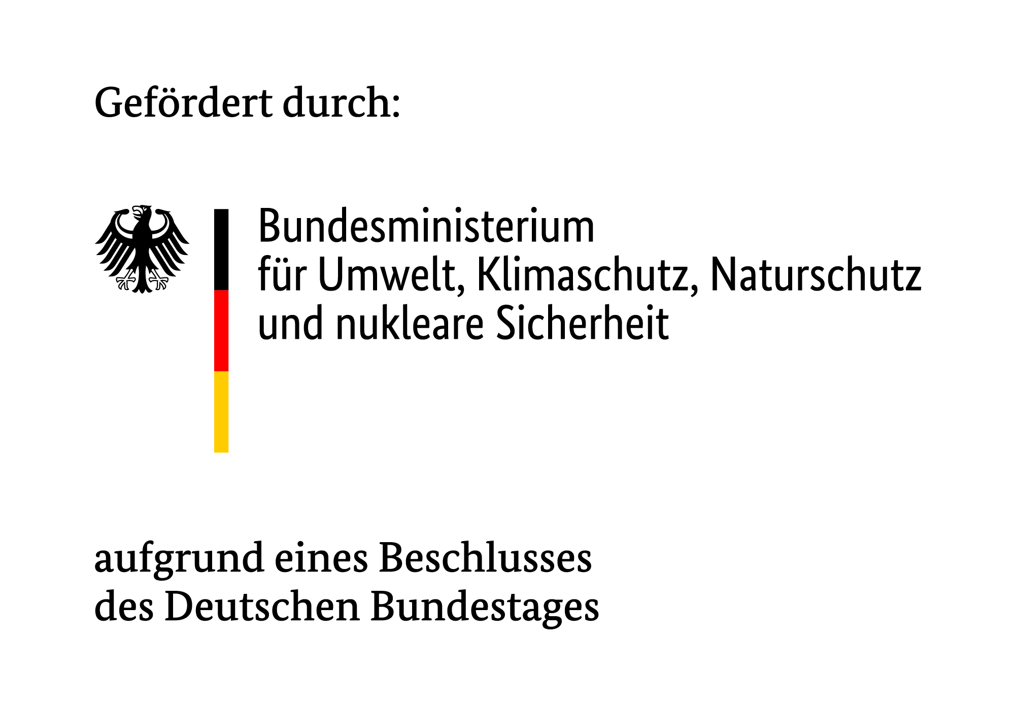
Fließgewässer
Kartierung und Auswertung
Notes:
Layout (Standardlayout): Titel und Inhalt

Slide 2
Wieso sind Gewässeruntersuchungen wichtig?
Überwachung der Wasserqualität
Früherkennung von Umweltverschmutzungen
Schutz des Ökosystems
Anpassung an Klimawandel
Einhaltung von Gesetzen
Kontrollen…
erhöhen das Verständnis von aquatischen Lebensräumen
helfen die Biodiversität zu erhalten
stellen eine nachhaltige Nutzung der Gewässer sicher
Notes:
Überwachung der Wasserqualität: Durch Messung von chemischen und physikalischen Parametern (z.B. Temperatur, pH-Wert, Sauerstoffgehalt, Nährstoffkonzentrationen wie Nitrat und Phosphat) wird der Zustand von Flüssen und Seen beurteilt.
Früherkennung von Umweltgefahren: Untersuchungen helfen, Verschmutzungen durch Industrie, Landwirtschaft oder Abwässer schnell zu identifizieren, um Schlammprobleme, Verlandungen oder Fischsterben zu verhindern.
Schutz des Ökosystems: Sie zeigen die Wechselwirkungen zwischen Gewässern und den darin lebenden Organismen auf. Biologische Indikatoren (Bioindikatoren) wie bestimmte Kleinstlebewesen geben Aufschluss über die Lebensbedingungen.
Anpassung an den Klimawandel: Die Daten sind notwendig, um Auswirkungen des Klimawandels auf die Gewässerökologie zu bewerten und Maßnahmen für den Hochwasserschutz zu treffen.
Einhaltung von Gesetzen: Sie gewährleisten, dass festgelegte Grenzwerte eingehalten werden und dienen somit dem Schutz von Menschen und Umwelt.

Slide 3
Einführung Fließgewässer
Entscheidender Faktor ist die einseitig gerichtete Strömung
Einfluss von abiotischen Faktoren wie Sauerstoff-‚ Nährstoffgehalt und Temperatur
Schnell fließendes Wasser
Kälter und sauerstoffreich
Strömungsberuhigte Bereiche
Ablagerung von Feinsedimente und Detritus
Sediment besteht meist aus Kies oder Steinen
Erwärmung des Wassers
Abnahme des Sauerstoffgehalts
Notes:
Entscheidender lebensraumprägender Faktor in Fließgewässern ist die einseitig gerichtete Strömung
Einfluss von abiotischen Faktoren wie Sauerstoff-‚ Nährstoffgehalt und Temperatur
Schnell fließendes Wasser
Kälter und sauerstoffreich
Sediment besteht meist aus Kies oder Steinen.
Strömungsberuhigte Bereiche:
Ablagerung von Feinsedimente und Detritus
Erwärmung des Wassers
Abnahme des Sauerstoffgehalts
Strömung sorgt für einen ständigen Stoffaustausch, was Atmung und Ernährung für die Organismen erleichtert, doch ist das strömende Wasser auch ein lebensfeindliches Medium und ein großer Stressfaktor für Tiere und Pflanzen, weil ständig die Gefahr des Verdriftens besteht
Die Strömung und der Sauerstoffgehalt nehmen entlang des Gewässers von der Quelle bis zur Mündung ab, die Temperatur und Nährstoffgehalt jedoch zu.

Slide 4
Fließgeschwindigkeit berechnen
Analoge Messung der Fließgeschwindigkeit
Methode und Ablauf:
10 Meter Fließstrecke abmessen
Datenerfassung in Tabellen
Fließgeschwindigkeit berechnen
Zeit messen, die ein Korken dafür benötigt; mind. fünf Messungen durchführen
Notes:
Analoge Messung der Fließgeschwindigkeit
Methode und Ablauf:
10 Meter Fließstrecke abmessen; Start und Ziellinie markieren
Zeit messen, die ein Korken dafür benötigt; mind. fünf Messungen durchführen
Datenerfassung in Tabellen
Fließgeschwindigkeit berechnen
Diskussion: Welcher Wert ist der richtige? Die Strömung ist in verschiedenen Bereichen (zum Beispiel in Ufernähe oder in der Mitte des Bachbettes) sehr unterschiedlich. Fehlerdiskussion führen

Slide 5
Methoden der Gewässeruntersuchung
Methodenbezeichnung | Was wird gemacht? | Optimale Zeit
Strukturgüte | Kartierung der Gewässerstruktur | zeitiges Frühjahr, optimal März/April
Chemische Wassergüte | Überprüfen der Wasserqualität durch chemische physikalische Parameter | Mai – Oktober, optimal August – Oktober
Biologische Gewässergüte | Überprüfen der Wasserqualität durch biologische Kartierung von Wasserlebewesen | Mai – Oktober, optimal Mai/Juni
Notes:
Die Wasserqualität eines Gewässers hängt wesentlich von seinem Gehalt an abbaubaren Substanzen und von seinem Nährstoffgehalt ab.
Die Schüler*innen lernen anhand dieser Unterrichtseinheiten vereinfachte grundlegende Bewertungskriterien der Fließgewässeruntersuchung kennen
Und sollen diese anschließend selbst durchführen

Slide 6

Chemisch-physikalisch Gewässergüte
Die wichtigsten Parameter
Temperatur
Karbonate
Sauerstoff
pH-Wert
Phosphor
Stickstoff
Schwefel
Trübung
Leitfähigkeit

Slide 7
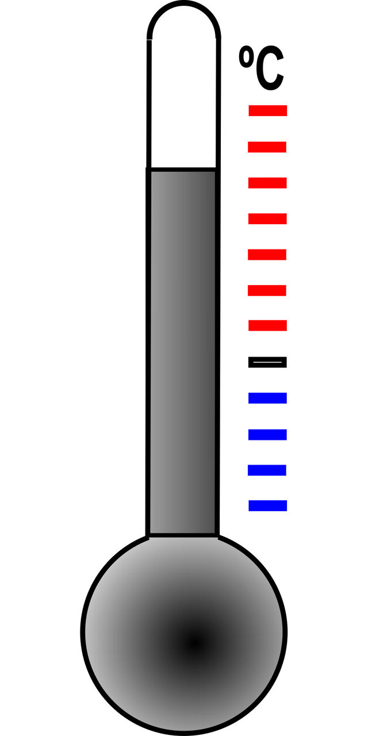
Temperatur messen
Abiotischer Faktor Temperatur:
Vergleich von Wasser- und Lufttemperatur
Mehrfach Messungen durchführen (im Wasser & an Land)
Datenerfassung in Tabellen
Temperatur an mind. drei verschiedenen Positionen vergleichen
Notes:
Abiotischer Faktor Temperatur – Vergleich der Schwankung von Wasser- und Lufttemperatur im Tagesverlauf
Über den Zeitraum mehrfach Messungen durchführen (im Wasser & an Land)
Datenerfassung in Tabellen
Temperaturverlauf an mind. drei Positionen vergleichen

Slide 8
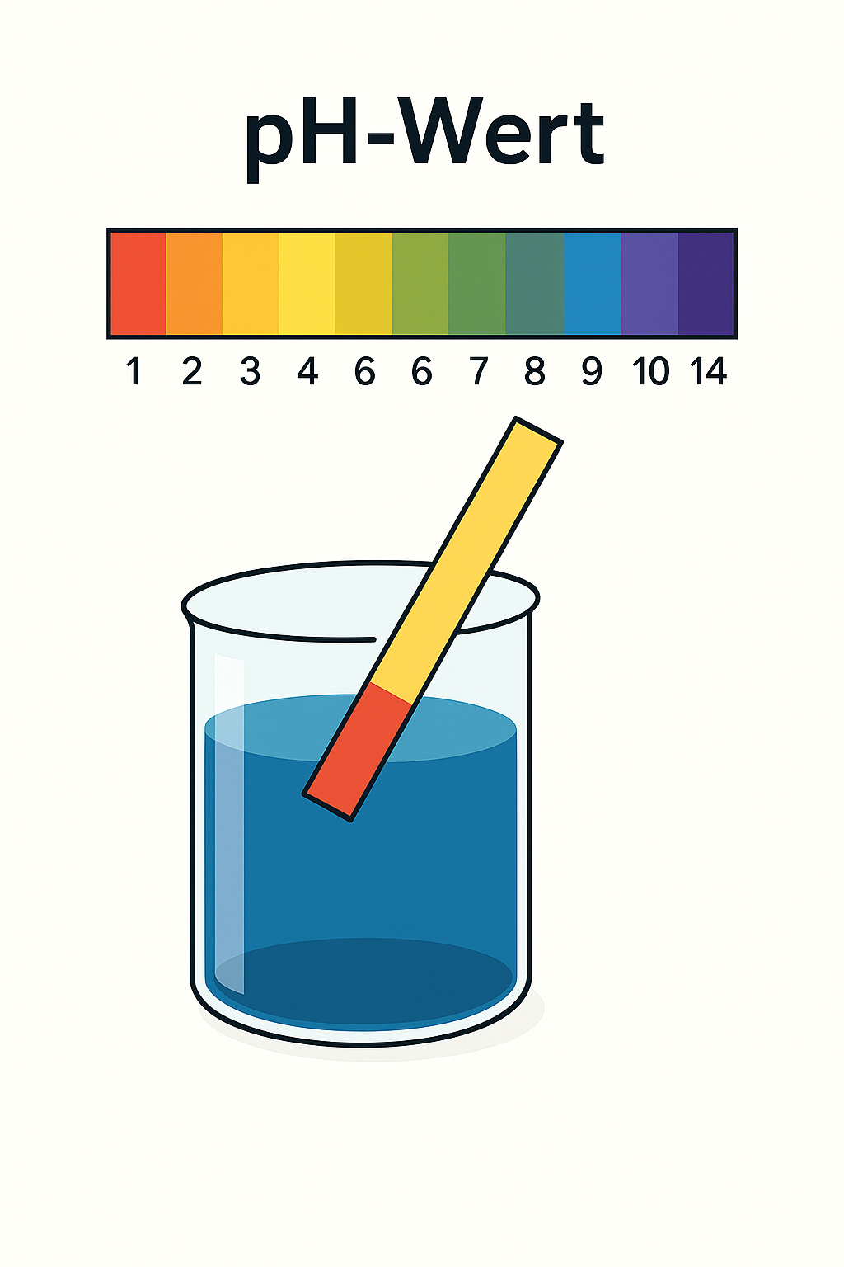
pH-Wert bestimmen
Einfachste Methode zur pH-Bestimmung = Lackmustest
Lackmus ist ein natürlicher Farbstoff aus Flechten
  Bei saurem Wasser färbt er sich rot
  Bei basischem Wasser wird er blau
Bestimmung des pH-Wertes des Fließgewässers mit Hilfe von pH-Teststreifen
Der Streifen wird in das Wasser getaucht und die Verfärbung mit einer Farbskala verglichen
Grafik: KI-generiert
Notes:
Eine der ältesten und einfachsten Methoden zur pH-Bestimmung ist der Lackmustest. Lackmus ist ein natürlicher Farbstoff aus Flechten, der seine Farbe je nach Säure- oder Basengehalt verändert:
Wird er mit saurem Wasser in Berührung gebracht, färbt er sich rot.
Bei basischem Wasser wird er blau.
Bestimmung des pH-Wertes des Fließgewässers mit Hilfe von pH-Teststreifen
Günstig, schnell und einfach
Der Streifen wird in das Wasser getaucht und die Verfärbung mit einer Farbskala verglichen

Slide 9
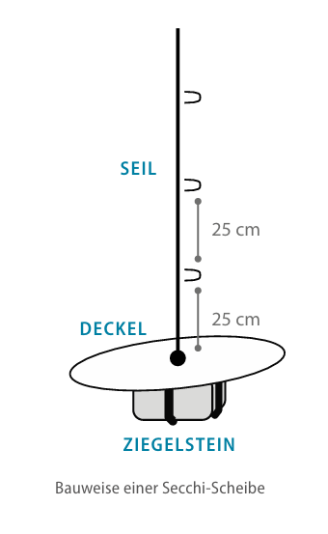
Trübung bestimmen
Sichttiefe = Maß für die Trübung:
Messung der Sichttiefe mit Meterstab oder Secchi-Scheibe
Mehrfache Wiederholung der Messung an verschiedenen Standorten
Datenerfassung in einer Tabelle

Slide 10
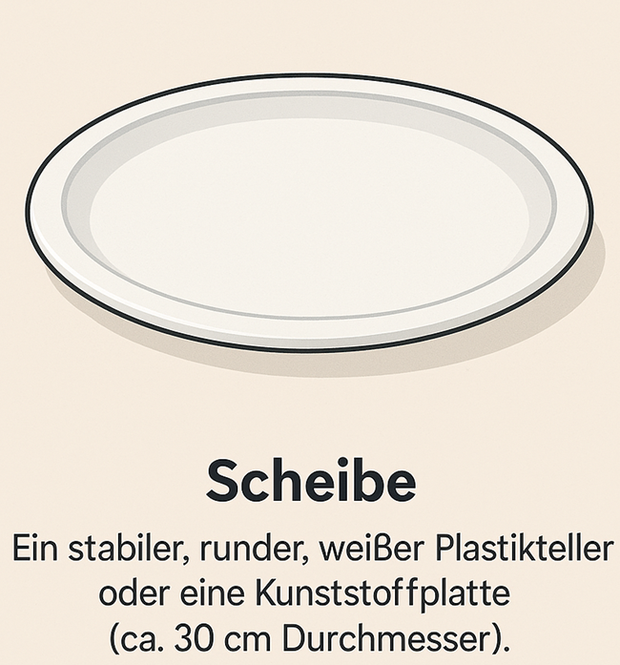
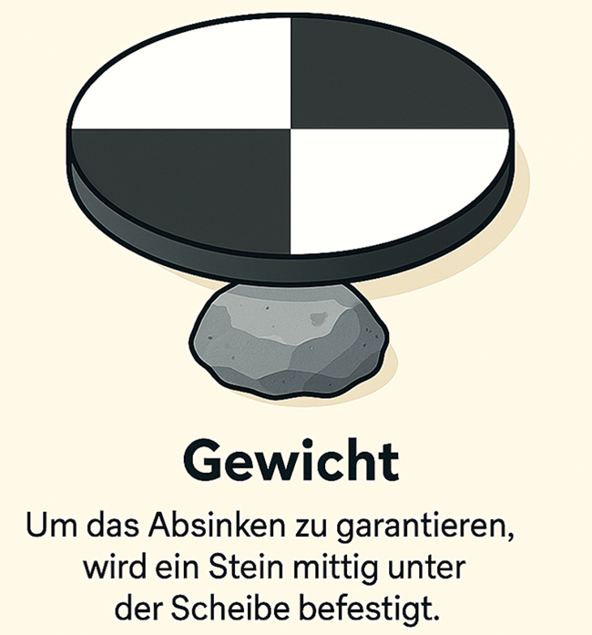
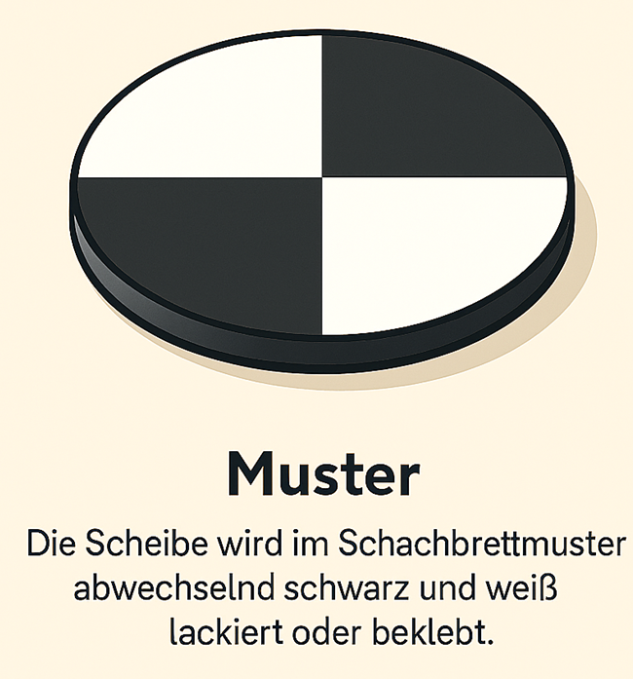
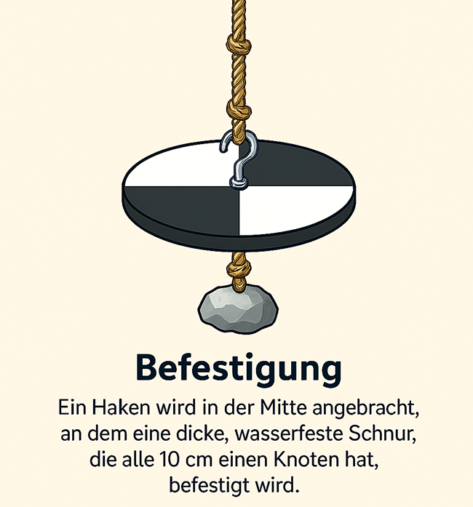
Bauanleitung: Secchi-Scheibe
1
3
2
4
Grafiken: KI-generiert

Slide 11
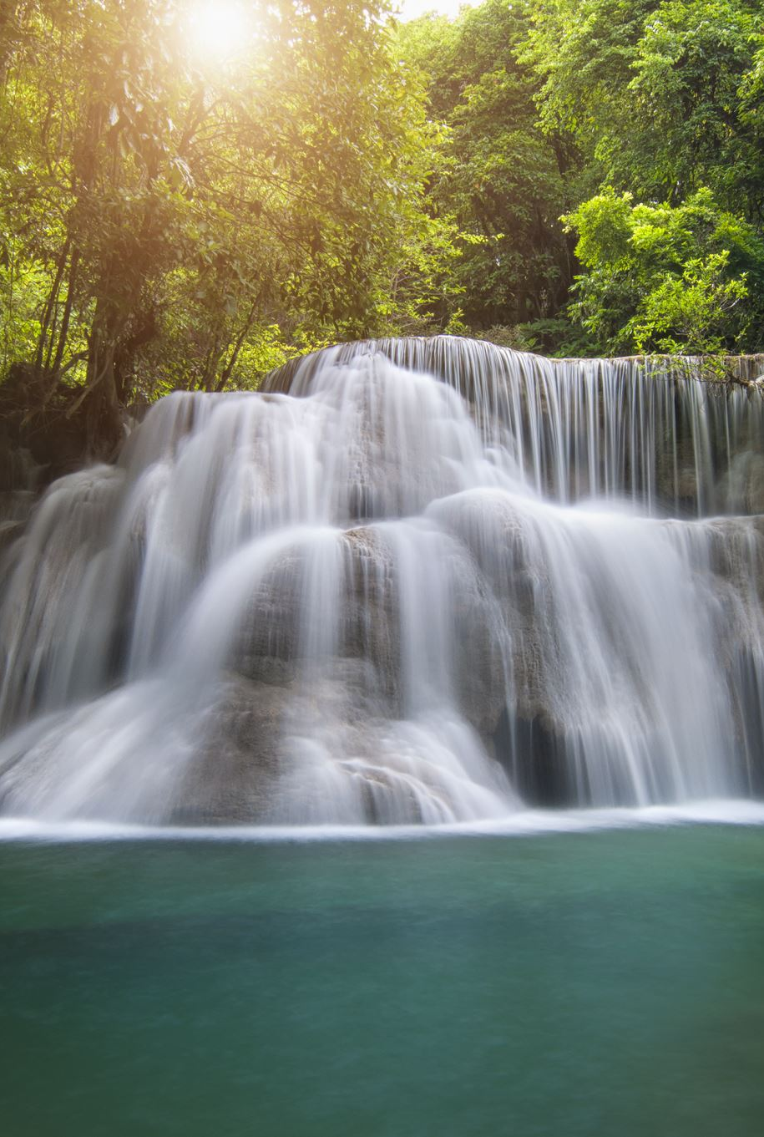
Biologische Gewässergüte
Wasserlebewesen haben unterschiedliche Lebensraumvorzüge
  Einige können nur in klaren Gewässern überleben
  Andere kommen auch in leicht verschmutzten Gewässern vor
  Wenige leben in stärker belastetem Wasser
Bestimmung der Güte erfolgt anhand dieser Kleintierarten
Wichtiger Parameter: Sauerstoff
Sinkt der Sauerstoffgehalt, verschwinden anspruchsvollere Arten
In extrem belasteten Gewässern findet man kaum Arten
Notes:
Wasserlebewesen haben unterschiedliche Lebensraumvorzüge
Einige können nur in klaren Gewässern überleben
Andere kommen auch in leicht verschmutzten Gewässern vor
Wenige leben in stärker belastetem Wasser
Bestimmung der Güte erfolgt anhand dieser Kleintierarten
Wichtiger Parameter: Sauerstoff
Alle Lebewesen benötigen Sauerstoff, jede Art hat allerdings ihre besonderen Ansprüche – einige benötigen besonders viel Sauerstoff (z.B. Bewohner von Gebirgsbächen), andere kommen mit weniger aus.
Sinkt der Sauerstoffgehalt, verschwinden anspruchsvollere Arten und die, die mit wenig Sauerstoff auskommen, breiten sich in Massen aus
In extrem belasteten und fast sauerstofffreien Gewässern findet man annähernd keine Arten mehr

Slide 12
Die wichtigsten Zeigerorganismen
Güteklasse | Zeigerarten
Gering belastet | Steinfliegenlarven, Eintagsfliegenlarven (flach), Strudelwürmer
Mäßig belastet | Eintagsfliegenlarven (grabend), Köcherfliegenlarven
Kritisch belastet | Eintagsfliegenlarven (rund), Schnecken, Schneckenegel
Stark belastet | Wasserassel, Rollegel
Sehr stark belastet | Schlammröhrenwurm, Rote Zuckmückenlarve

Slide 13
Gewässerzustand bestimmen
Boden aufwirbeln und die Drift mit dem Kescher auffangen
Zwischen Pflanzenbeständen keschern
Steine umdrehen und Tiere absammeln
Äste und Blätter absammeln
Für die Bestimmung werden ähnlich aussehende Tiere mit Pinseln oder Plastikpipetten in kleine wassergefüllte Plastikschalen/Becherlupen gesetzt
Die Tiere dann mit Lupen und Bestimmungsschlüssel bestimmen
Die Anzahl unterschiedlicher Arten bzw. Formen sowie die Individuenzahl innerhalb einer Gruppe werden in den Auswertungsbogen eingetragen
Notes:
Die SuS sollten
den Boden aufwirbeln und die Drift mit dem Kescher auffangen,
zwischen Pflanzenbeständen keschern,
Steine umdrehen und Tiere mit der Federstahlpinzette/ Pinsel absammeln und
Äste und Blätter mit der Federstahlpinzette absammeln.
Für die Bestimmung der Tiere werden zunächst ähnlich aussehende Tiere mit Pinseln oder Plastikpipetten in kleine wassergefüllte Plastikschalen gesetzt. Die Tiere werden dann mit Lupen und dem Bestimmungsschlüssel bestimmt. Die Anzahl unterschiedlicher Arten bzw. Formen sowie die Individuenzahl innerhalb einer Gruppe werden in den Auswertungsbogen eingetragen.
Die Zeigerorganismen geben uns einen Hinweis darauf, in welchem ökologischen Zustand sich unser Gewässer befindet.

Slide 14
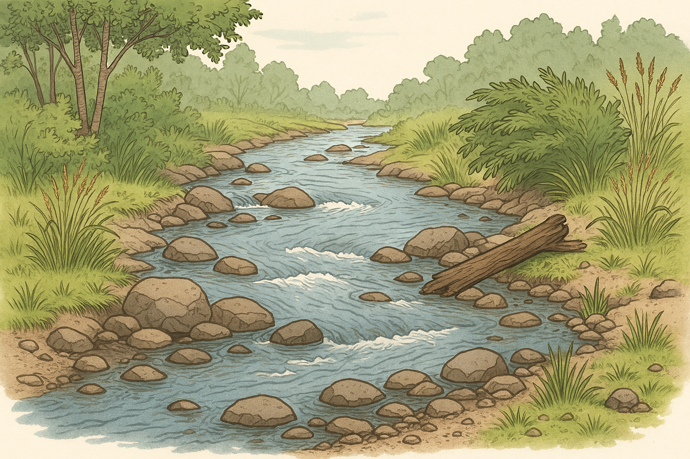
Strukturvielfalt am Ufer
Strukturvielfalt beschreibt die räumliche Gliederung eines Lebensraums
Strukturvielfalt …
schafft zahlreiche ökologische Nischen
ist entscheidend für die Vielfalt im Ökosystem
sorgt für Stabilität und Resilienz
Grafik: KI-generiert
Notes:
Strukturvielfalt beschreibt die räumliche Gliederung eines Lebensraums
Strukturvielfalt …
schafft zahlreiche ökologische Nischen
ist entscheidend für die Vielfalt im Ökosystem
sorgt für Stabilität und Resilienz

Slide 15
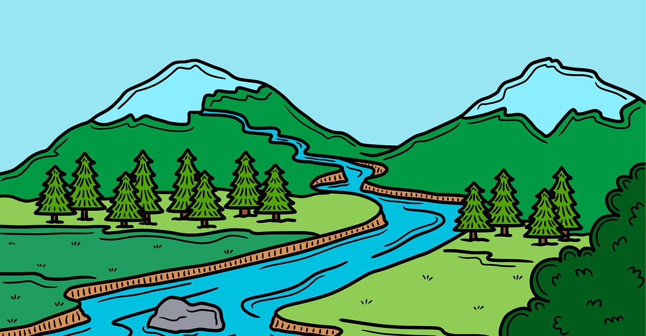
Exkursion

Slide 16
Materialliste
Arbeitsblätter, Stifte, ggf. Klemmbretter
Gummistiefel, ggf. Wathose
Stoppuhr, Korken, ggf. Metermaßband
Thermometer
pH-Teststreifen
Secchi-Scheibe/Meterstab
Kescher, Becherlupen, Schalen, Pinsel/Pinzette, Bestimmungsblätter

Slide 17
Exkursions-Regeln
Gewässeruntersuchungen immer in Gruppe durchführen
Eine flache, gut erreichbare Stelle wählen → Uferschonung
Gummistiefel tragen
Gefangene Tiere immer im Wasser halten
Tiere schonend behandeln und nach der Bestimmung zurücksetzen
Notes:
Nie alleine untersuchen: Gewässeruntersuchungen immer in der Gruppe durchführen, um Gefahren durch Strömungen oder Uferböschungen abzusichern.
Warnsignale beachten: Bei fauligem Geruch, extremer Verschmutzung oder giftigen Substanzen das Gewässer meiden.
Zugänglichkeit: Eine flache, gut erreichbare Stelle zur Beprobung wählen.
Uferschonung: Das Ufer nicht zerstören und keine Pflanzen unnötig entfernen.
Schutzkleidung: Gummistiefel oder Wathosen verwenden, um direkten Kontakt mit potenziell verunreinigtem Wasser zu vermeiden
Tierschutz: Gefangene Tiere immer im Wasser (z.B. in hellen Schalen) halten, damit sie nicht überhitzen. Nach der Bestimmung die Tiere möglichst schonend behandeln und zurücksetzen.

Slide 18

Datenaufnahme in Kleingruppen
Wasserstand
Abfluss ($m^{3}/s$) ermitteln
Temperatur
pH-Wert
Sichttiefe
Biologische Wassergüte anhand Kleinstlebewesen
Strukturvielfalt
Ausfüllen der Arbeitsblätter.
Notes:
Wasserstand
Abfluss ($m^{3}/s$) wird indirekt ermittelt, indem die Fließgeschwindigkeit und die Querschnittsfläche des Gewässers bestimmt werden. Die Messung erfolgt klassisch über Messflügel an festgelegten Querschnitten
Temperatur
pH-Wert
Sichttiefe
Bestimmung Biologische Wassergüte anhand Kleinstlebewesen

Slide 19

Datenauswertung

Slide 20
Diskussionsfragen
Fließgeschwindigkeit: Welcher Wert ist der richtige?
  Die Strömung ist in verschiedenen Bereichen (zum Beispiel in Ufernähe oder in der Mitte des Bachbettes) sehr unterschiedlich.
Temperatur: Was können Folgen von Temperaturschwankungen auf in dieser Zone lebenden Tiere bedeuten?
Strukturvielfalt: Wieso ist das Gewässer strukturarm/-reich?
Schutzmaßnahmen: Welche Maßnahmen könnten den Zustand des Gewässers verbessern?
Notes:
Fließgeschwindigkeit: Welcher Wert ist der richtige?
Die Strömung ist in verschiedenen Bereichen (zum Beispiel in Ufernähe oder in der Mitte des Bachbettes) sehr unterschiedlich. Fehlerdiskussion führen
Temperatur: Was können Folgen der Temperaturschwankungen auf in dieser Zone lebenden Tiere bedeuten?

Slide 21
„Man kann nicht zweimal in den gleichen Fluss steigen.“ – Heraklit
NABU-Waldinstitut Standort Blankenburg
Großes Schloss 1
38889 Blankenburg
Waldinstitut-Blankenburg@NABU.de
www.NABU-Waldinstitut-Blankenburg.de
www.Nachhaltigkeitslabor-Wald.de
Notes:
Layout (Benutzerdefiniertes Layout): Abschlussfolie

Slide 22
Wichtige Angaben
Ort: Klassenzimmer + nahegelegenes Fließgewässer
Alter: ab 8. Klasse
Dauer: halber Projekttag (ca. 3 Stunden)
  1. Klassenzimmer: ca. 20 min (Einführung)
  2. Gewässer: ca. 135 min (Datenaufnahme)
  3. Klassenzimmer/Gewässer: ca. 20 min (Datenauswertung)
  → Gütebestimmung des Gewässers + Was haben wir herausgefunden?
  → Zusammenfassung der Daten
Durchführungszeitraum: Mai – Oktober

